Slide 1
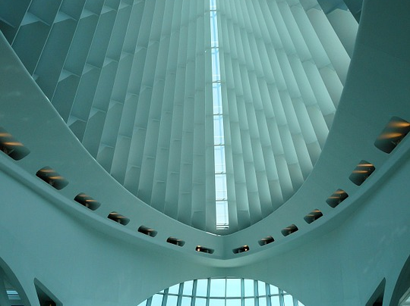
Основы работы школьного музея

Slide 2
Содержание курса
Цель курса: обобщить представления о феномене школьного музея и выявить перспективные практики.
ТЕМАТИЧЕСКИЙ ПЛАН
01
Музей: понятие и социальные функции
04
Школьный музей сегодня: фонды, профили, нормативная документация
02
Музейная педагогика как направление деятельности и образовательная практика
05
Школьный музей: единство формального и неформального образования
03
Работа со школьниками в музее: содержание и формы
06
Виртуальный школьный музей как новое дидактическое средство

Slide 3

Что такое музей?
Музей является постоянным некоммерческим учреждением, служащим делу общества и его развития, доступным широкой публике, занимающимся приобретением, хранением, исследованием, популяризацией и экспонированием материальных свидетельств о человеке и среде его обитания в целях изучения, образования, а также для удовлетворения духовных потребностей.
Устав международного совета музеев. – М. : [б. и.], 1996, ст. 3.

Slide 4
Определения
Музей | - культурная форма, исторически выработанная человечеством для сохранения, актуализации и трансляции последующим поколениям наиболее ценной части культурного и природного наследия.
Музейный предмет | - культурная ценность, качество либо особые признаки которой делают необходимым для общества ее сохранение, изучение и публичное представление.
Музейная коллекция | - совокупность культурных ценностей, которые приобретают свойства музейного предмета, только будучи соединенными вместе в силу характера своего происхождения, либо видового родства, либо по иным признакам.
Культурные ценности | - движимые предметы материального мира независимо от времени их создания, имеющие историческое, художественное, научное или культурное значение

Slide 5



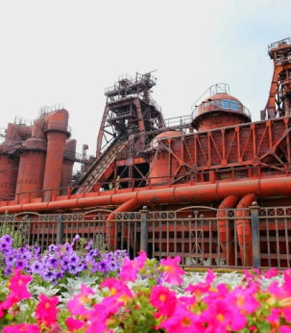
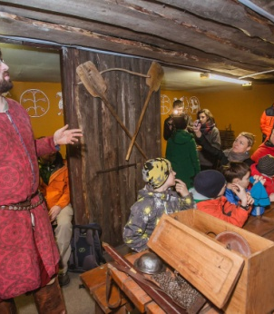
Виды музеев
Музеи различаются:
по принадлеж-ности
по характеру представлен-ных артефактов и музеефици-рованных предметов
по ориентации на определен-ную аудиторию
по характеру музеефици-рованных пространств
по воздействию на социокультур-ную среду

Slide 6
Информация к размышлению
“
В настоящее время Свердловская область занимает одно из первых мест среди субъектов Российской Федерации по количеству музеев.
По данным Министерства культуры Свердловской области, в музейную сеть Свердловской области входят 842 музея всех видов собственности и подчиненности, в том числе 29 государственных и 82 муниципальных музея.
Крупнейшим музейным объединением области является государственное автономное учреждение культуры Свердловской области «Свердловский областной краеведческий музей», который имеет в своем составе 6 профильных отделов в Екатеринбурге и 8 филиалов в Екатеринбурге и Свердловской области. Его история началась в 1870 году с коллекции Уральского общества любителей естествознания (УОЛЕ). В настоящее время основной фонд музейного объединения насчитывает 492 538 предметов, что составляет более 30% от всего музейного фонда Свердловской области.
В состав «Нижнетагильского музея-заповедника "Горнозаводской Урал"» входят 10 музеев, расположенных в Нижнем Тагиле и Горнозаводском городском округе. Основной фонд музея-заповедника насчитывает 308 659 единиц хранения, что составляет почти 20% от всего музейного фонда Свердловской области.
Сеть государственных и муниципальных музеев в Свердловской области охватывает 57 муниципальных образований из 94 существующих в регионе.

Slide 7
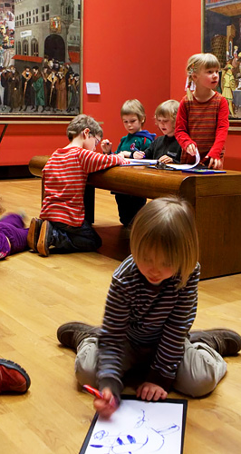
Музейная педагогика
Музейная педагогика рассматривается как интеграционная научная дисциплина, которая исследует образовательные аспекты музейной коммуникации и методически обеспечивает культурно-образовательную деятельность музея:
составная часть науки об обучении и воспитании (педагогики);
особый вид культурно-образовательной деятельности, основанный на активном взаимодействии посетителя с музейным пространством и его предметной средой;
собственно формы и методы работы с посетителями различного возраста по приобщению к ценностям культуры.

Slide 8
Музей как культурно-образовательная среда (модели реализации задач музейной педагогики)
Вторая половина XVIII в.
образовательная
связана с появлением первых музеев учебных заведений
Конец XIX – начало ХХ вв.
просветительная
связана с основным назначением музея – выполнять научно-просветительскую миссию

Slide 9
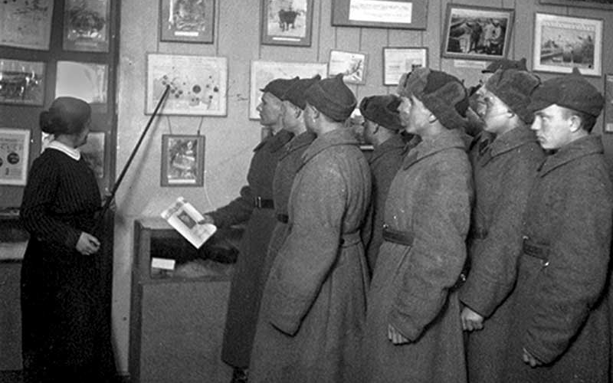
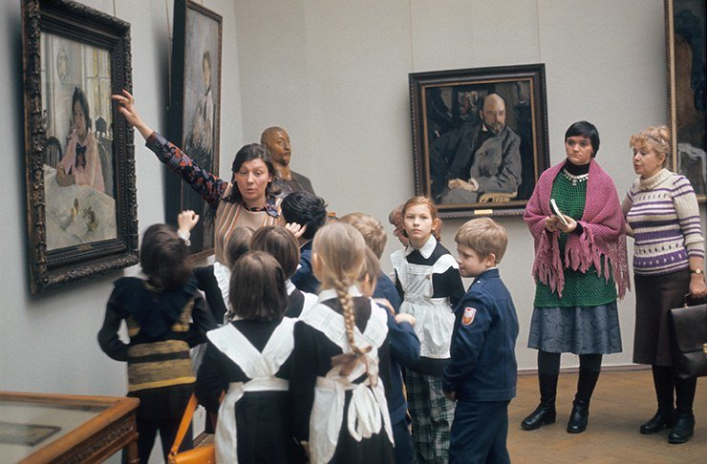
20–50-е гг. ХХ в.
социально-политическая
Музей как общественный институт, осуществляющий посредством своей деятельности коммунистическое воспитание граждан, создание культурно-идеологической среды
1960 – середина 1980-х гг.
информативная
Работа с посетителями носит идейно-воспитательный характер, при этом посетитель рассматривается как некий пассивный объект, воспринимающий предлагаемую ему информацию.

Slide 10
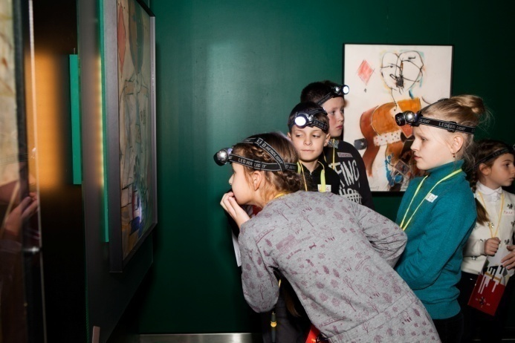
Конец 1980-х – 2000-е гг.
коммуникативная
Посетитель как активный участник культурного диалога, строящегося на партнерских отношениях.
путь от изоляции и замкнутости как ведомственного учреждения культуры, связанные с функцией «хранения» наследия и культурной памяти, – к «открытию» музея обществу через реализацию социально-культурных проектов
Развитие музеев:

Slide 11
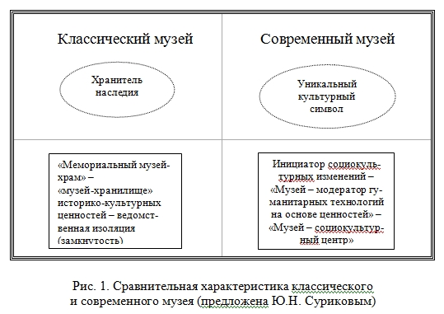

Slide 12

Цитата
“
«Сегодня музей предъявляет посетителю событие, реализует акт вхождения в символическую, фиктивную, мифологизированную реальность. Современный музей совершает переход от слова к событию, превращая зрителя в действующее лицо, в героя-адресата, заинтересованного и непременного участника. Иными словами, именно в музее совершается образовательное действо, происходит сближение функции ранее разрозненных компонентов культуры: музей становится театром, библиотекой и, что особенно важно, школой».
Мотина В.В. Культурно-образовательная деятельность музеев и музейная педагогика // Труды Санкт-Петербургского государственного университета культуры и искусств. 2013. Том 195. С. 308.

Slide 13
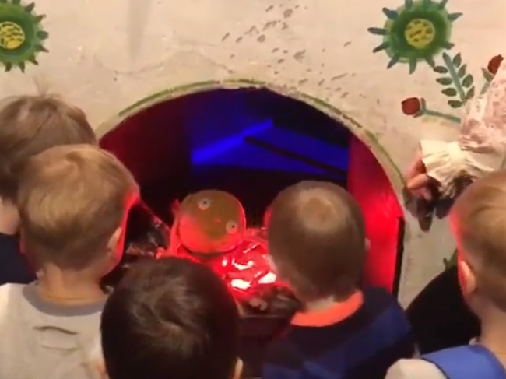
Работа со школьниками в музее: содержание и формы

Slide 14
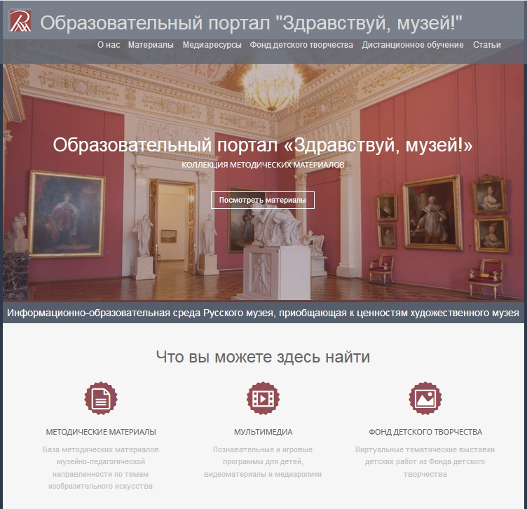
Русский музей
В Русском музее создан отдел «Российский центр музейной педагогики и детского творчества».

Slide 15
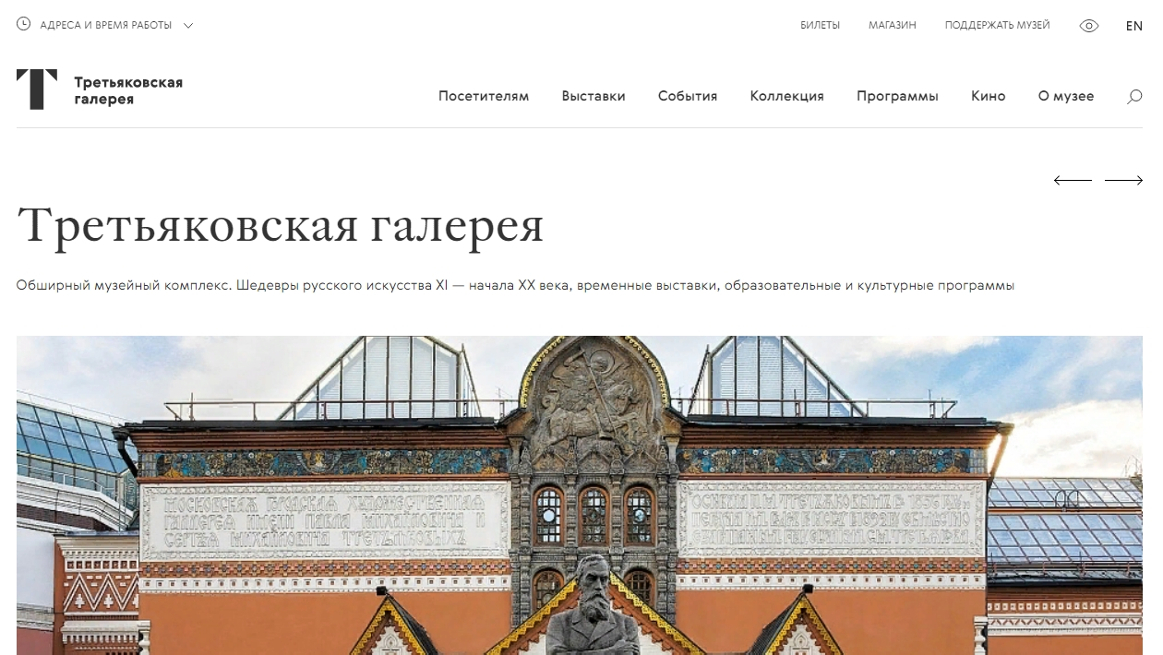

Slide 16
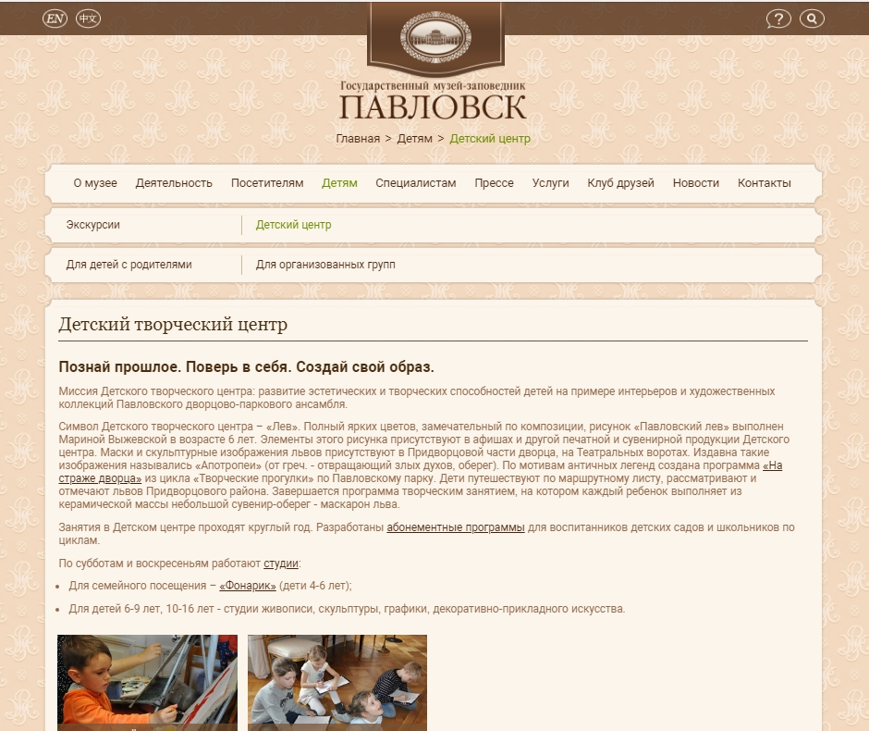

Slide 17
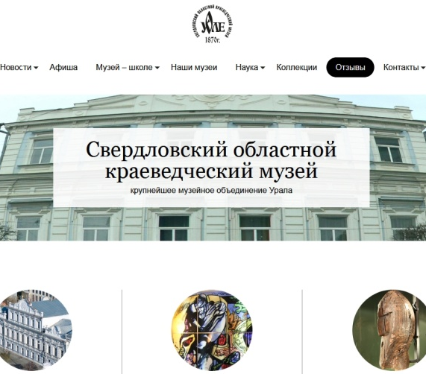
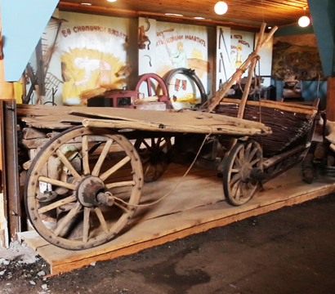
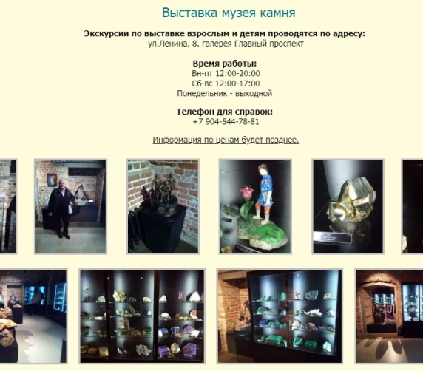
Музейная педагогика
(Свердловская область)
СОКМ
Коптеловский музей истории земледелия и быта крестьян
Выставка Музея камня
Работает музейный класс
Центр развития детей «Кристаллик» и Детский клуб любителей камня «Орлец»
Культурно-просветительские программы

Slide 18
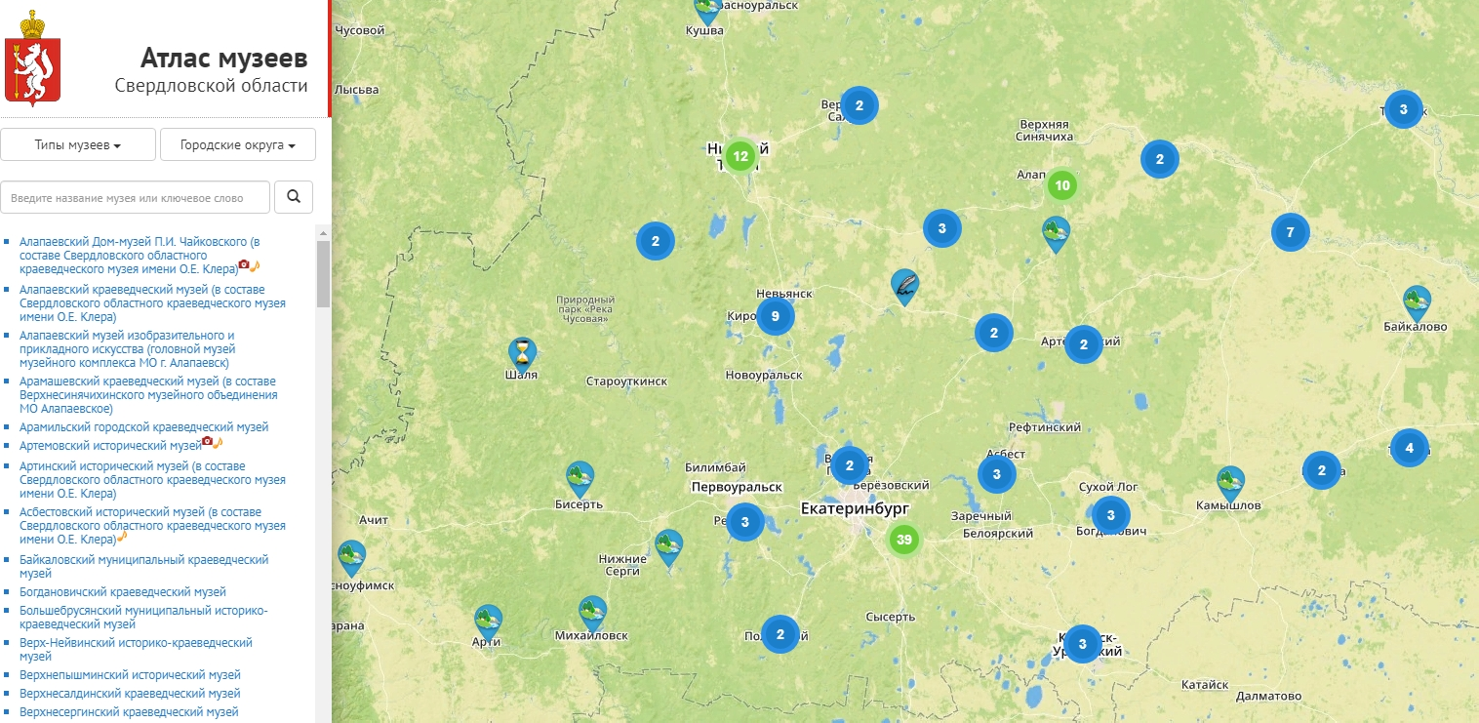
Атлас музеев
(Свердловская область)

Slide 19

ЛабиринтУм (Санкт-Петербург)

Slide 20
Музейно-педагогическая деятельность
01
исторически сложившиеся формы работы (экскурсии, лекции, консультации, научные чтения);
02
синтетические формы работы (творческие мастерские, кружки, студии);
03
немузейные формы работы (проведение концертов и спектаклей, дискуссий на общественно-значимые темы)
Каждое из направлений направлено на расширение аудитории, отвечает
на вызов времени: как музею стать центром социокультурного развития.

Slide 21
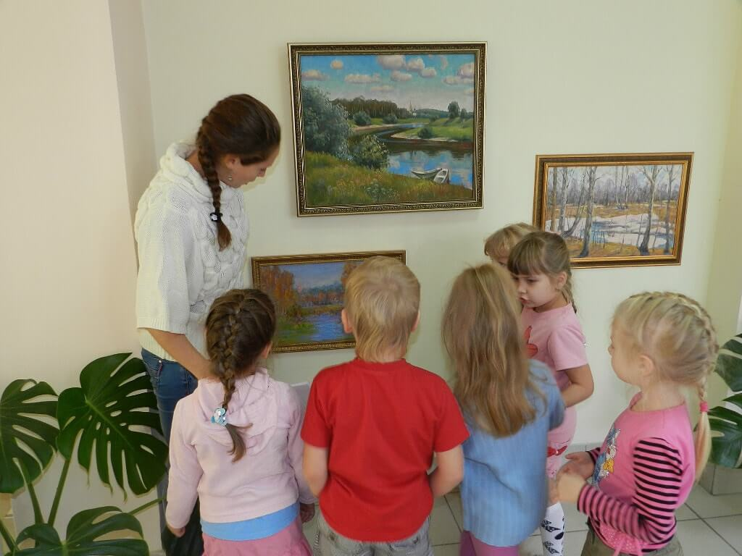
Школьный музей сегодня: фонды, профили, нормативная документация

Slide 22
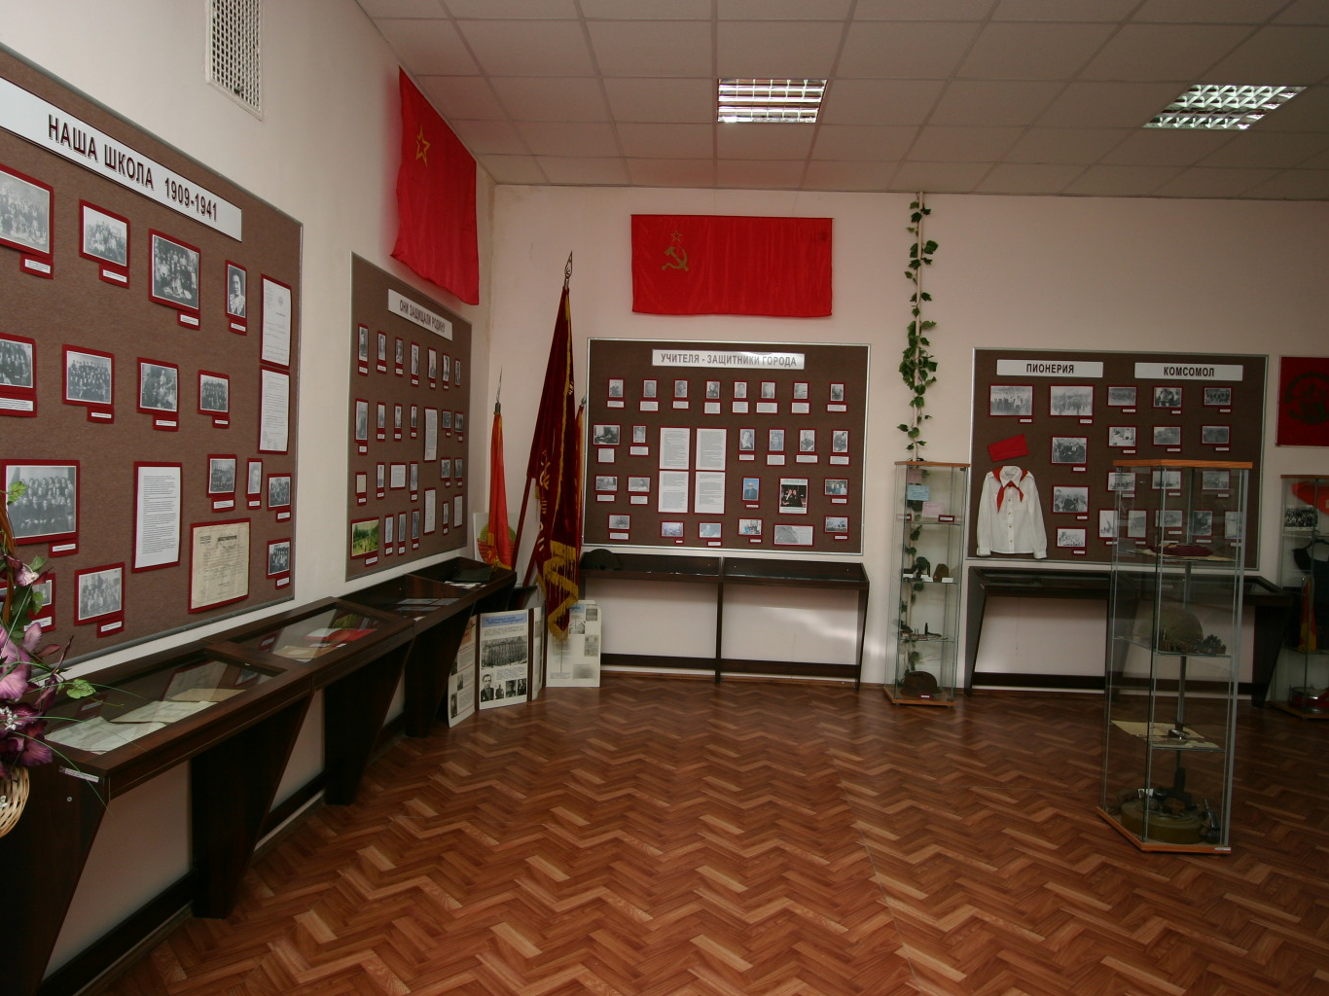
Школьный музей
“
Школьный музей – это некоммерческое, негосударственное учреждение культуры и образования, созданное, как правило, на общественных началах для решения задач обучения и воспитания по сохранению и трансляции социальной памяти.

Slide 23
Из истории школьных музеев
Появились первые школьные музеи – музеи наглядных материалов для обучения
Конец XIX в. – 1920-е гг.
1930-1950-е гг.
Массовое создание школьных музеев историко-бытовой и краеведческой направленности
1960-1980-е гг.
Появление новых типов школьных музеев (литературных, геологических и пр.)
1990-е гг.
Кризис и модификация школьных музеев
2000-е гг.
Возрождение школьных музеев

Slide 24
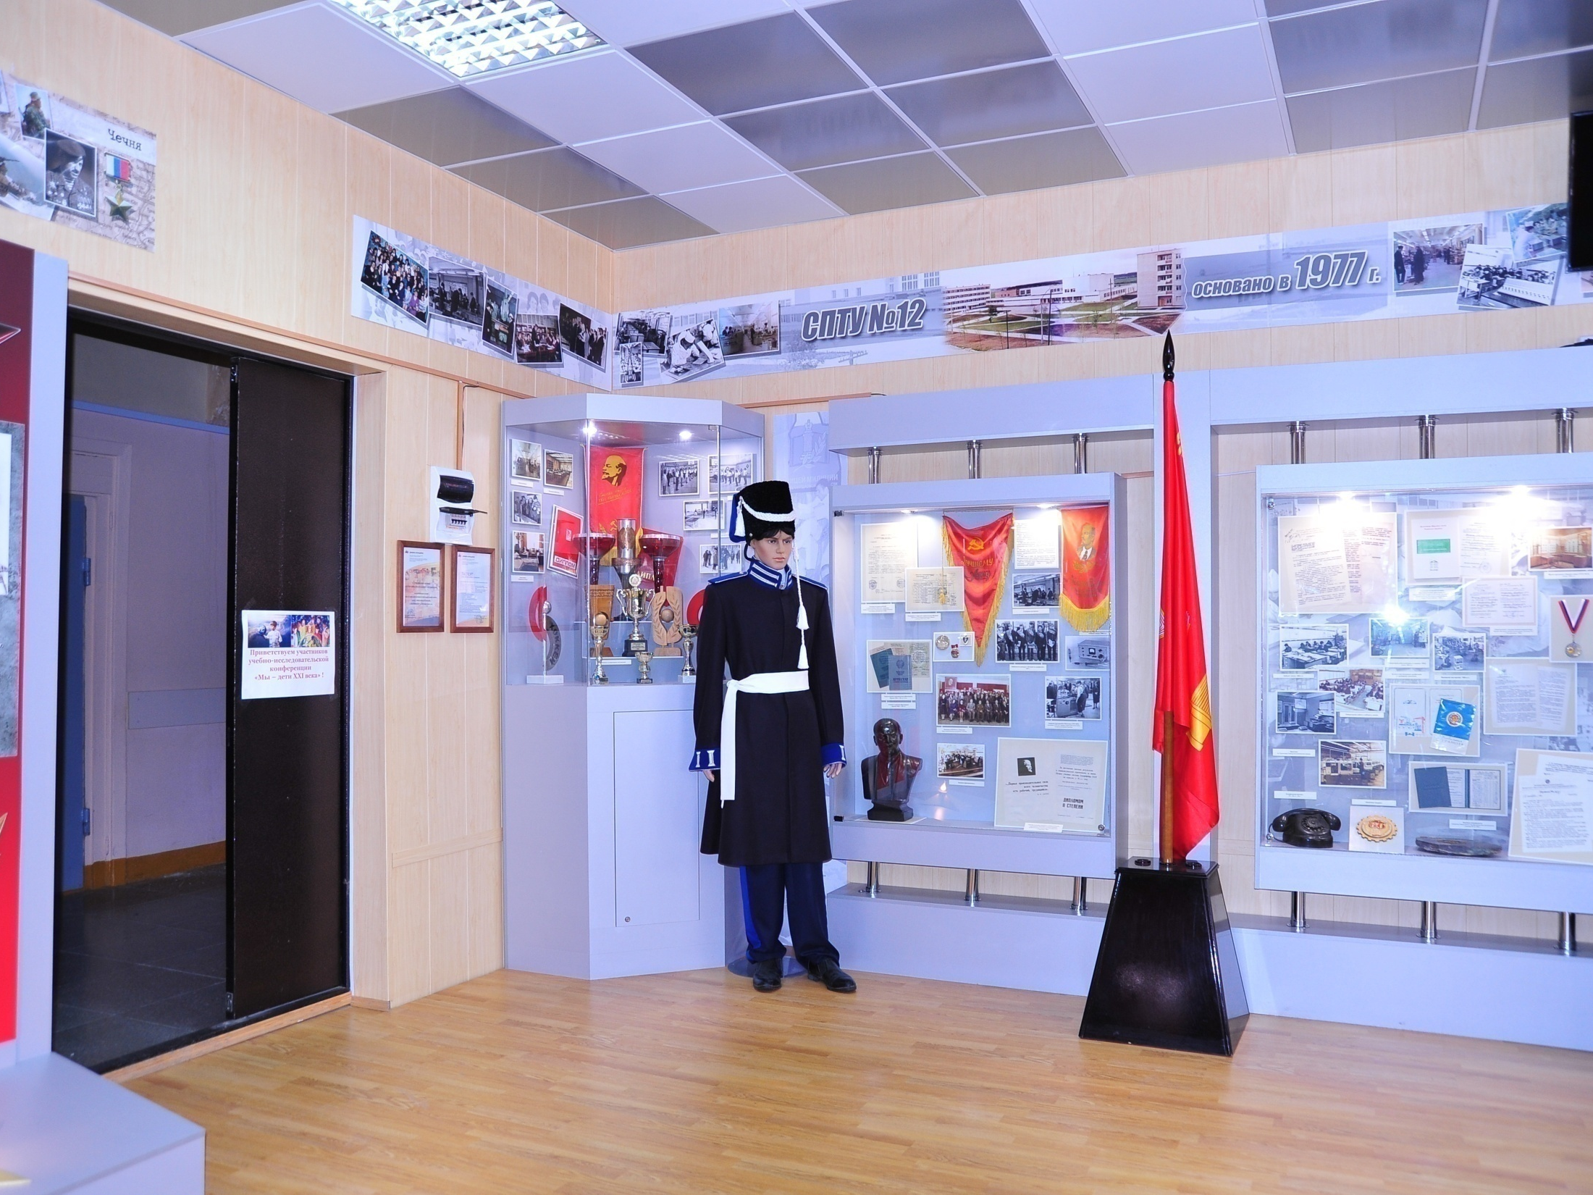
Школьный музей
“
Самобытность школьного музея определяется прежде всего тем, что он – музей особого типа. Являясь частью музейно-педагогического процесса, он адресован детской аудитории, имеет ярко выраженную образовательную направленность, строит свою работу на основе активного вовлечения в деятельность и сотворчество учащихся, детей и педагогов, детей и родителей, а также других помощников и партнеров.
Как только музей в школе утрачивает эти характеристики и старается походить на традиционный музей, он встает на путь, который ведет в тупик.
Приложение к письму Департамента молодежной политики, воспитания и социальной защиты детей Минобрнауки России от 12 января 2007 г. № 06-11

Slide 25
Информация к размышлению
“
К 2004 г. в Интернете можно было найти упоминания о 683 школьных музеях, расположенных преимущественно в Европе (442 или 64,7 %). Лидером из 30 европейских государств … выступала Германия, где было создано более 100 подобных музеев. Эти цифры указывают не столько на стремление государств сохранять культурное наследие, связанное с историей национальных традиций образования, сколько на огромный энтузиазм отдельных подвижников, стремящихся сохранить школьные традиции некоего конкретного места или региона…
Школьные музеи, начавшие возникать в середине XIX в., нередко были связаны с учительскими ассоциациями, а так же коммерческой (или, по крайней мере, рекламной) презентацией новых учебных принадлежностей, с самим современным образованием. Современные школьные музеи имеют другую организационную форму: это местные ассоциации, коллекции по истории школы, региональные или городские музеи (иногда, связанные со школами, университетами или более масштабными музеями), а так же национальные педагогические музеи.
Б. Шуштар. Школьные музеи Европы: многообразие подходов //
Вопросы музеологии. 2012. № 2(6). С. 80-81

Slide 26

Условия создания и деятельности школьного музея
деятельность школьного музея регламентируется Уставом или положением;
необходим музейный актив из числа обучающихся и педагогов;
собранные и поступившие в музей экспонаты должны быть зарегистрированы в Книге поступлений;
музей должен располагаться в отдельном помещении, которое оборудовано для хранения и экспонирования музейных предметов.

Slide 27

Функции школьных музеев
документирование природы, истории и культуры родного края;
осуществление музейными средствами деятельности по воспитанию, обучению, развитию, социализации обучающихся;
организация культурно-просветительской, методической, информационной и иной деятельности, разрешенной законом;
развитие детского самоуправления.

Slide 28
Информация к размышлению
“
Под наименованием «Школьный музей», разумеется, нельзя понимать такое учреждение, где собраны те, или иные, научные редкости. В школьном музее они только желательны и могут быть приобретаемы, в особенности те из них, кои характеризуют данную местность со стороны геологической и исторической, а также выясняют особенности окружающей флоры и фауны. Этим школьные музеи несомненно принесут пользу не только школе, но и науке, ибо не один десяток, не одну сотню научных ценностей, быть может единственных, сохранят потомству от разрушения времени и невежественного уничтожения малокультурными обладателями их. Во всяком случае, это не есть прямая задача школьного музея.
Музей… есть просто необходимое собрание коллекций, приборов, картин и вообще всего того, что повседневно употребляется в школе, где введено наглядное преподавание.
…программа такого музея должна быть самая обширная и разнообразная, т.к. он должен заключать в себе все то, что может оказаться полезным при сообщении детям сведений по природоведению в самом широком смысле этого слова, а также – истории, географии, этнографии, механике, промышленности и т.д. Причём, все это должно быть систематизировано и, вообще, находиться в таком порядке, чтобы преподаватели могли легко и быстро ориентироваться, отыскивая то, что необходимо в данный момент, а главное – по данному вопросу.
Разбросанность же наглядных учебных пособий приносит делу обучения огромный ущерб, не говоря уже о том, что систематическое собирание и сохранение коллекций, требуя средств и огромных трудов, с наибольшим успехом возможно только при существовании школьного музея как учебно-вспомогательного учреждения.
Из кн.: Н. Хитьков. Школьный музей.
Его значение и организация (Киев, 1913)

Slide 29
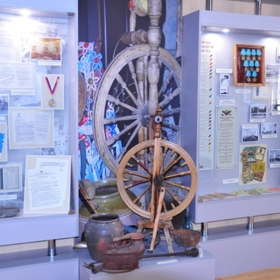
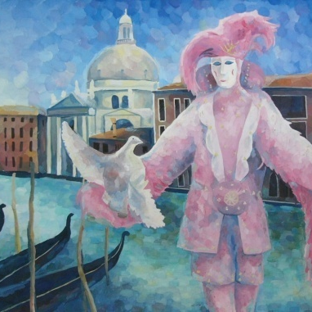
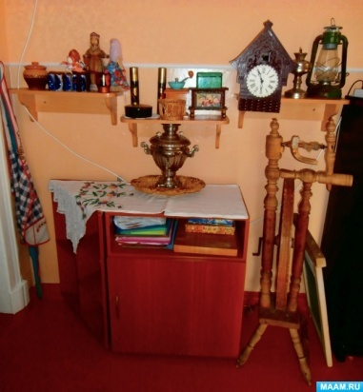
Профили школьных музеев
Школьные музеи решают задачу вовлечения детей в создание проектов
историко-краеведческие
художественные
народного быта
и культуры

Slide 30
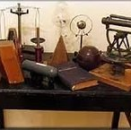
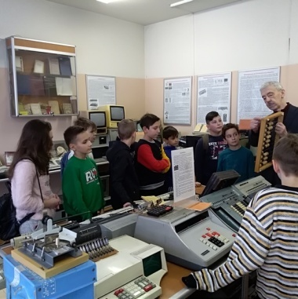
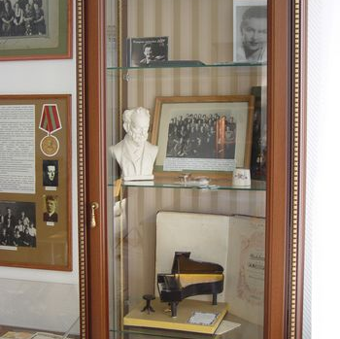
Профили школьных музеев
естественнонаучные
технические
истории школы
Перспективным представляется вовлечение школьных музеев
в краеведческую деятельность, их ориентация на детско-юношеский туризм

Slide 31
Жанр школьного музея
Жанр школьного музея - оптимальный способ реализации своей самобытности и своих возможностей на уровне современных музейных технологий.
Главным критерием определения жанра являются способ и уровень интеграции в учебный процесс и сферу дополнительного образования детей.
Музей-экспозиция (выставка)
Музей-мастерская (студия)
Музей-лаборатория
Музей-клуб, музей-театр
Музей-игротека
Музей-адаптационный центр
Музей-экскурсионное бюро

Slide 32
Определения
Доминирующими функциями школьного музея являются культурно-образовательная, включающая просветительскую и информативную составляющие, и коммуникативная, обеспечивающая взаимодействие обучающихся, педагогов, родителей с историческим прошлым посредством музейного предмета.
Профиль музея | специализация, которая оказывает влияние на все направления его работы.
Фонды музея | совокупность подлежащих учету музейных предметов и музейных коллекций.
Хранение | создание материальных и юридических условий, при которых обеспечивается сохранность музейного предмета и музейной коллекции
Публикация | все виды представления обществу музейных предметов и музейных коллекций путем публичного показа, воспроизведения в печатных изданиях, на электронных и других видах носителей, размещения сведений о музейных предметах и музейных коллекциях в информационно-телекоммуникационной сети «Интернет»

Slide 33
Музейные предметы
вещественные
письменные
изобразительные
фонозаписи/медиа

Slide 34
вещественные
знамена, орудия труда, предметы быта и одежды, мемориальные предметы;
письменные
экземпляры книг, журналов и газет (первоисточники информации);
книги и другие массовые издания (если обладают мемориальной ценностью);
изобразительные
визуальный материал, связанный с историческими событиями и явлениями, историей науки или географическими открытиями;
археологические материалы,;
нумизматические материалы (монеты, боны, медали).
листовки, объявления, пригласительные билеты
произведения изобразительного искусства

Slide 35

Научно-вспомогательный фонд
Научно-вспомогательный фонд – совокупность предметов и материалов, выполняющих вспомогательную функцию при изучении и использовании музейных предметов основного фонда: копии, муляжи, макеты, слепки, реконструкции, карты, планы, чертеж-схемы, этикетаж.
При утрате уникального предмета его копия может приобрести значение музейного предмета.

Slide 36
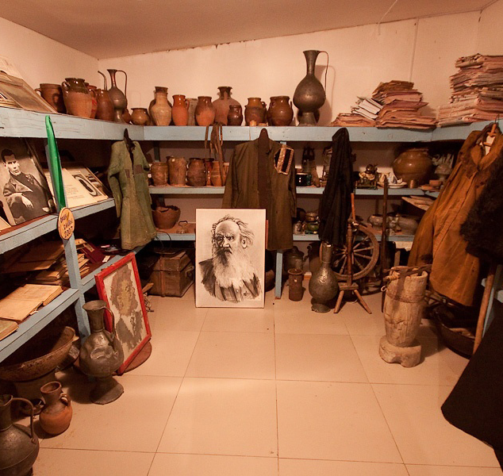
Комплектование фондов
Комплектование фондов – это процесс выявления и сбора предметов музейного значения, приобретающих в музее статус музейных предметов.
Фонды музеев могут комплектоваться:
предметами, характерными и типичными для определенной эпохи и/или местности (систематический или типологический способ комплектования);
предметами, связанными общей темой (тематический способ комплектования).
Фонды школьных музеев формируются комплексно, объединяя и систематический и тематический способы комплектования

Slide 37
Комплектование фондов: критерии
привлекательность
2
репрезентативность источника
3
дополнительные характеристики: материал, техника изготовления, датировка, форма, размер
информативность,
1

Slide 38
Требования к нормативной документации
2
Приказ о создании музея
3
Приказ о назначении руководителя, должностные инструкции работников музея.
Устав школьного музея с приложениями «Положение о совете музея»;
1
«Положение о попечительском совете (при наличии)»;
«Положение о совете ветеранов (при наличии)»

Slide 39
Паспортизация музеев образовательных организаций
Паспортизация музеев образовательных организаций (школьных музеев) проводится в соответствии с требованиями Примерного положения о музее образовательного учреждения (школьном музее), утвержденном письмом Минобразования России от 12.03.2003 г. №28-51-18/16.
Целями и задачами паспортизации являются регистрация школьных музеев с вручением им номерного свидетельства установленного образца, выявление материалов, представляющих научную, историческую ценность, укрепление контактов с государственными музеями, архивами и другими организациями и учреждениями.
Для паспортизации музеев рекомендуется представлять следующие документы: учетную карточку музея, акт обследования музея, заявку от муниципального органа управления образованием; 4 фотографии экспозиций в электронном виде. После проверки документов Федеральный центр детско-юношеского туризма и краеведения регистрирует школьный музей и выдает ему Свидетельство, подтверждающее его статус.

Slide 40
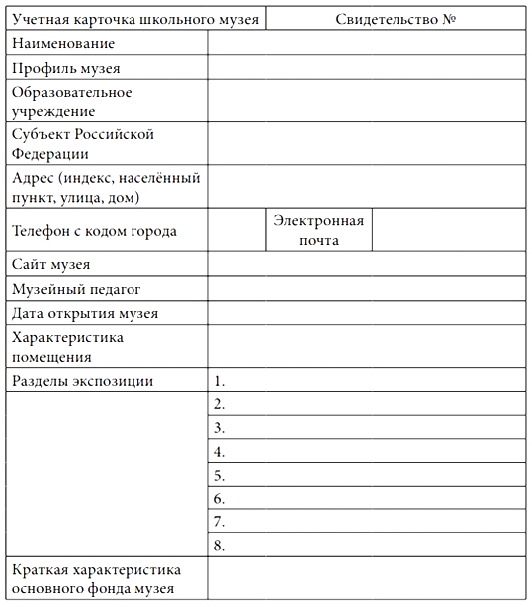

Учетная карточка школьного музея
РЕКОМЕНДУЕМ:
Методические рекомендации по учету и хранению фондов школьных музеев / авт.-сост. К. А. Гаева. – Челябинск : Гос. ист. музей Юж. Урала, 2017

Slide 41

Школьный музей: единство формального и неформального образования

Slide 42
Определения
Современная система образования объединяет в сложное единство формальную, неформальную и информальную составляющие
Формальное образование | реализуется в образовательных организациях по утвержденным государственным программам и завершающееся получением документа об образовании
Неформальное образование | реализуется в системе дополнительного образования: курсы, тренинги и пр.
Информальное образование | внеинституциональные формы обучения, реализующееся через общение, чтение, посещение учреждений культуры, путешествия, средства массовой информации и пр.

Slide 43
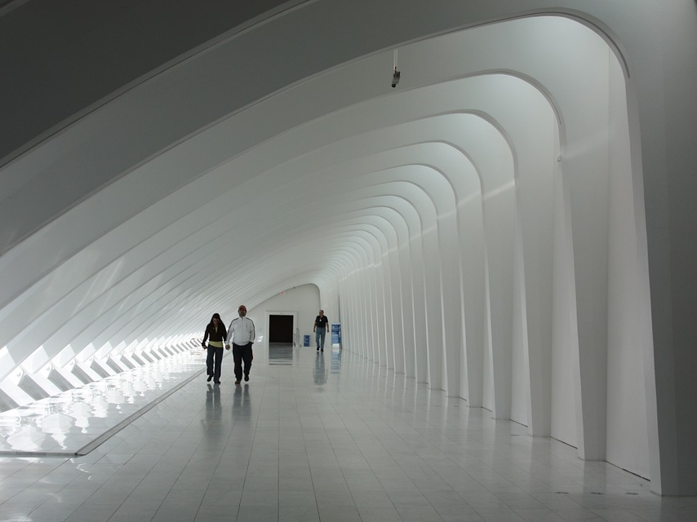
НАВЫКИ XXI века: критическое мышление готовность к коммуникации творческий подход
Значение образования для современного общества определяется задачами постиндустриального развития, требующими переопределения целей, форм и методов обучения в соответствии с радикально изменяющимися требованиями времени, однако стандартизированное / традиционное образование с этими «вызовами» не справляется.
Результаты обучения на каждом из этапов образования (от дошкольного до вузовского) предполагают личностное развитие (т.н. личностные результаты) и приобретение компетенций, объединяющих предметные и метапредметные результаты.

Slide 44
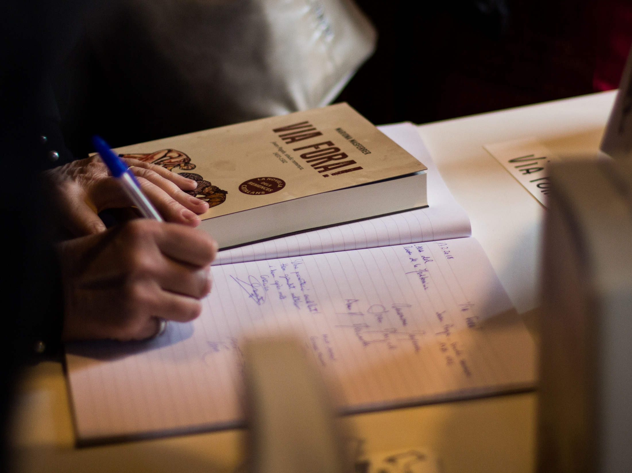
Знаете ли вы, что…
Существует Международная программа по оценке образовательных достижений учащихся (англ. - Programme for International Student Assessment, PISA), которая оценивает качество образования по четырем направлениям: читательская грамотность, математическая грамотность, естественнонаучная грамотность и компьютерная грамотность.
В 2015 г. в число проверяемых компетентностей добавлена «глобальная компетентность» (global competence), которая подразумевает наличие у человека знаний, установок, умений и навыков, позволяющих:
рассматривать проблемы с различных позиций - локальных, глобальных, межкультурных;
понимать и уважать картину мира, точку зрения других людей;
участвовать в открытом и эффективном взаимодействии с представителями различных культур;
прилагать усилия для обеспечения коллективного благополучия и устойчивого развития.

Slide 45

Типы учебных проектов
Практико-ориентированный – решает социально значимые задачи (результаты могут быть представлены в виде макета, модели, инструкции, рекомендаций)
Исследовательский - решает научную проблему (предлагается доказательство или опровержение какой- либо гипотезы)
Информационный - направлен на сбор информации о каком-то объекте, явлении с целью ее анализа, обобщения и представления для широкой аудитории (может быть составной частью исследовательского или практико-ориентированного проекта)
Творческий – направлен на реализацию креативных, в т.ч. художественных способностей обучающихся (создание произведений изобразительного искусства, литературы и пр.)

Slide 46

Социокультурные проекты
Проекты, реализованные в пространстве школьного музея, можно с полным правом назвать социокультурными, не только потому, что общественно-значимая проблема решается средствами музея, но и в связи с созданием условий для самореализации обучающихся в образовательной среде школы и во внешкольном пространстве через организацию индивидуальной или коллективной деятельности.
Для школьников участие в проектах, инициированных или проводимых в школьном музее, становится серьезным опытом самопознания.

Slide 47

Музейная коммуникация
“
Музейная коммуникация – это процесс общения музейной аудитории с культурным наследием, аккумулирующим опыт материальной деятельности, духовных исканий и традиционную культуру, как отдельного этноса, так и человечества в целом.
Самарина Н.Г. Музейная коммуникация в контексте культурной памяти
и культурного наследия // Вопросы музеологии. 2013. №2 (8). С.45.

Slide 48
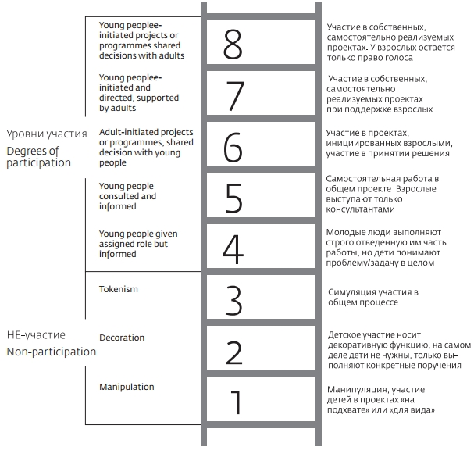
Культура участия
См. подробнее:
Харт Р. Участие детей: от симуляции к полноправию; перевод
Н. Копелянскоѝ // Музей как пространство образования: игра, диалог, культура участия. / Отв. ред.
А. Щербакова.
Сост. Н. Копелянская. –
М., 2012. С.21-23.

Slide 49
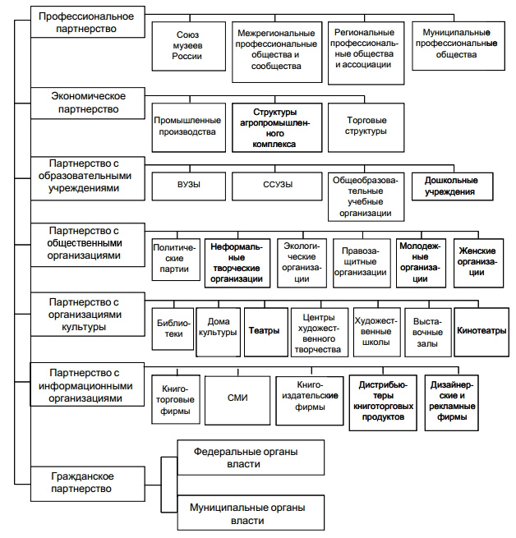
Социальное партнерство
См. подробнее:
Комлев Ю.Э. Социальное партнёрство в управлении музейными коммуникациями// Интеллект. Инновации. Инвестиции. 2010. №4. С.167-170.

Slide 50

Школьный музей: виртуальные проекты

Slide 51
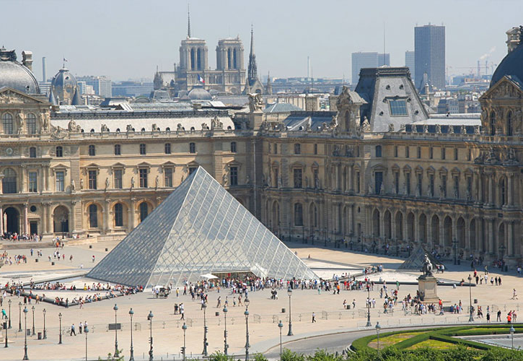
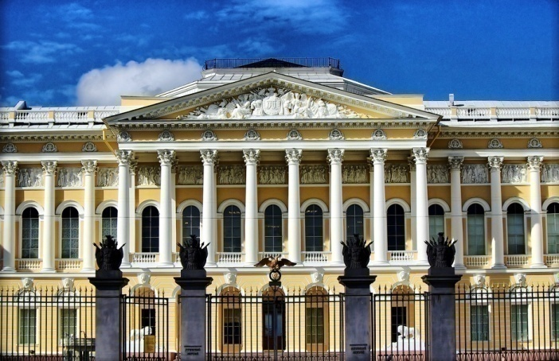
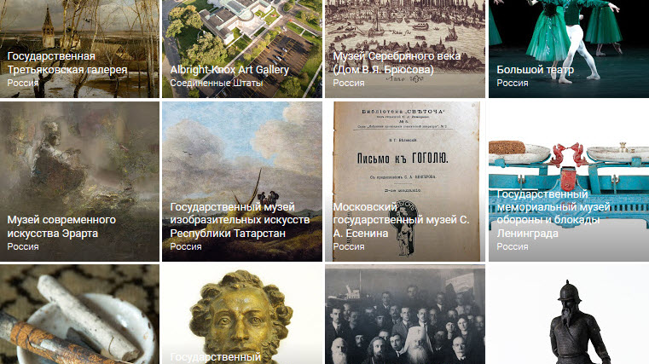
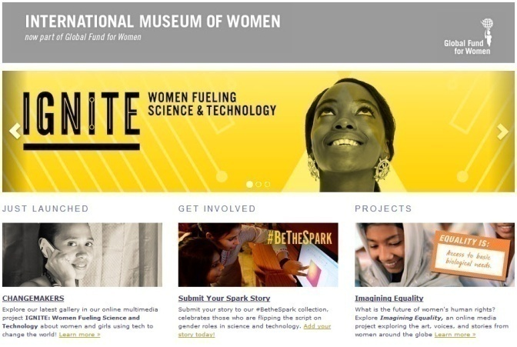
Виртуальные музеи
Виртуальный тур по Лувру
Виртуальный Русский музей
Cultural Institute компании Google
Национальный музей женщин

Slide 52
Виртуальный музей
В Словаре актуальных музейных терминов представлены несколько определений виртуального музея:
01
созданная с помощью компьютерных технологий модель придуманного музея, существующего исключительно в виртуальном пространстве, которая воспроизводит некоторые составляющие реального музея (каталоги, экспозицию, музейные предметы)
02
электронные публикации объединенных по тематическому, региональному, проблемному или иному принципу подборок артефактов, в действительности находящихся в разных местах и не составляющих коллекций
03
сайт реально существующего музея

Slide 53
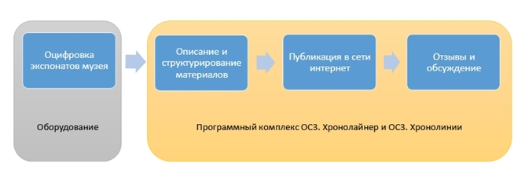
Этапы создания виртуального музея

